Slide 1
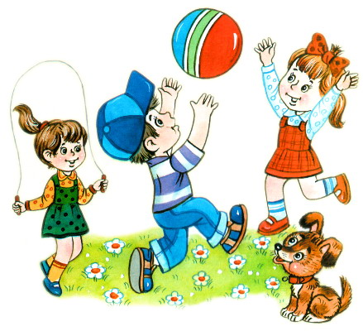
Презентация к консультации для родителей «РАСТИМ ДЕТЕЙ ЗДОРОВЫМИ»

Slide 2
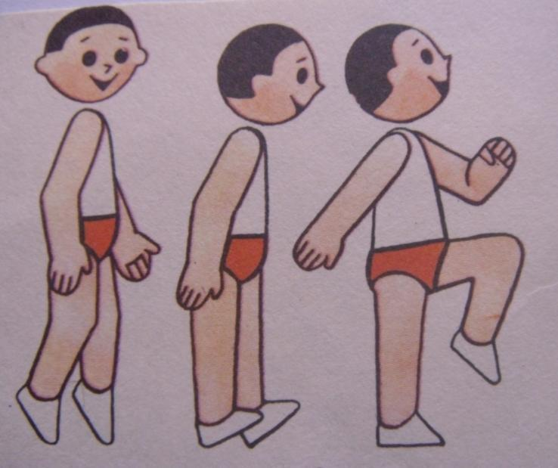
Любые занятия физическими упражнениями надо начинать с разминки, т.е. с подготовки организма к более высокой двигательной нагрузке
В разминку надо включать:
Упражнения в ходьбе на носках, пятках, с высоким подниманием колен

Slide 3
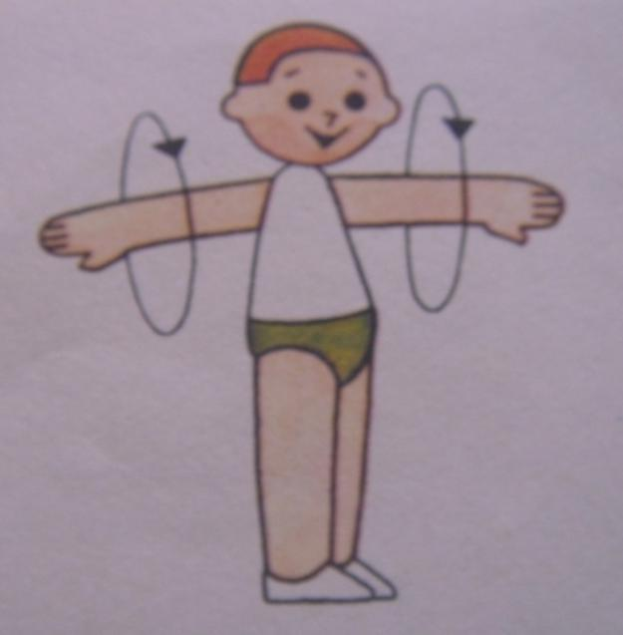
Упражнения для рук
(круговые вращения в разных направлениях)

Slide 4
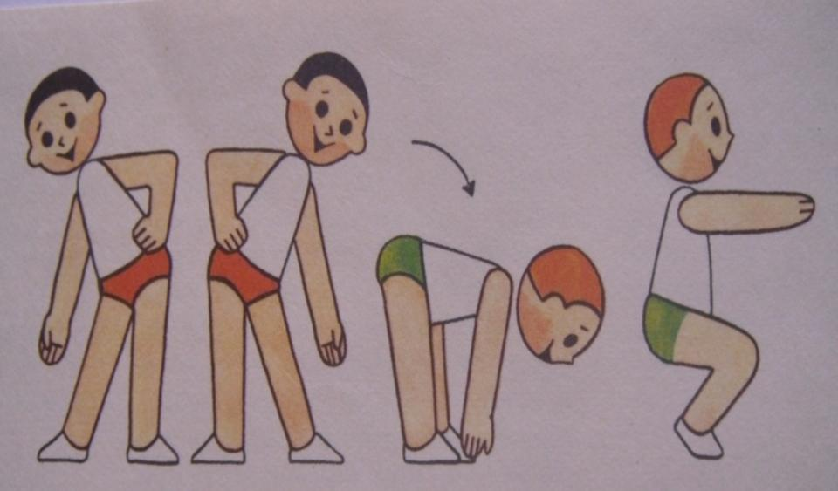
Наклоны туловища вправо, влево, вперёд, назад, приседания

Slide 5
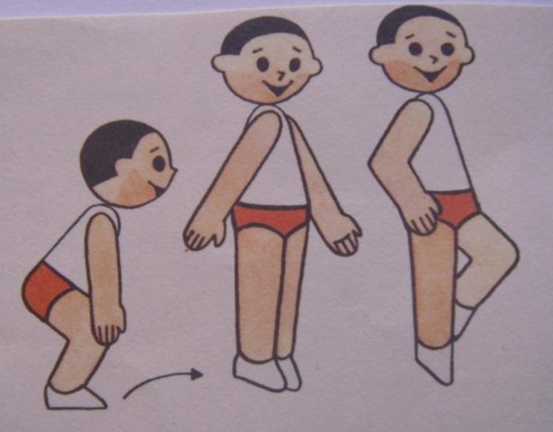
Различные прыжки на месте, с продвижением на двух и одной ноге

Slide 6
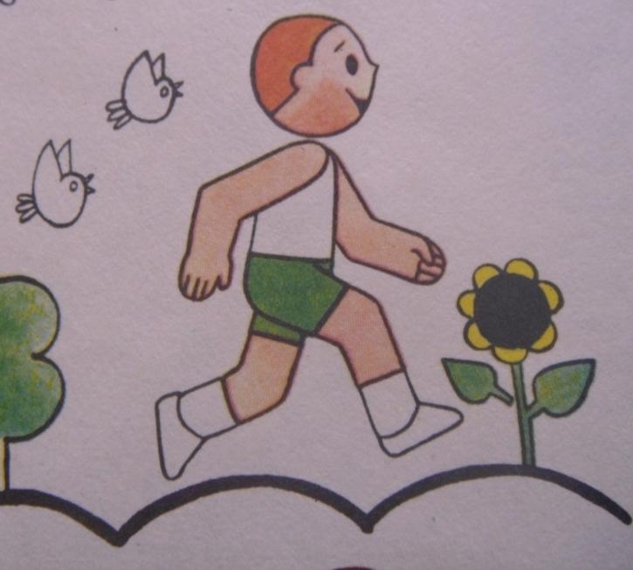
ВЫНОСЛИВОСТЬ – вырабатывается бегом по пресечённой местности с преодолением препятствий или на дальность (для детей 5-6 лет бегать не более 1,5 – 2 мин)

Slide 7
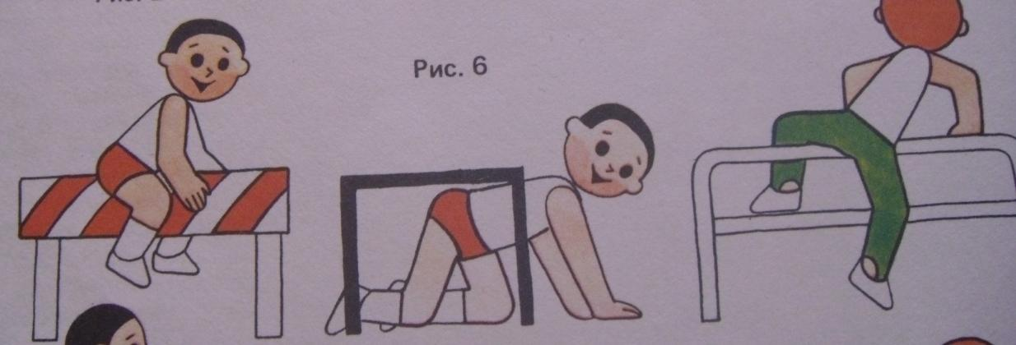
ЛОВКОСТЬ – сидя на бревне, передвигаться вперёд и назад с помощью рук и ног, ползать на животе, проползать под скамейкой или стулом, перелезать через препятствие (рис. 6)

Slide 8
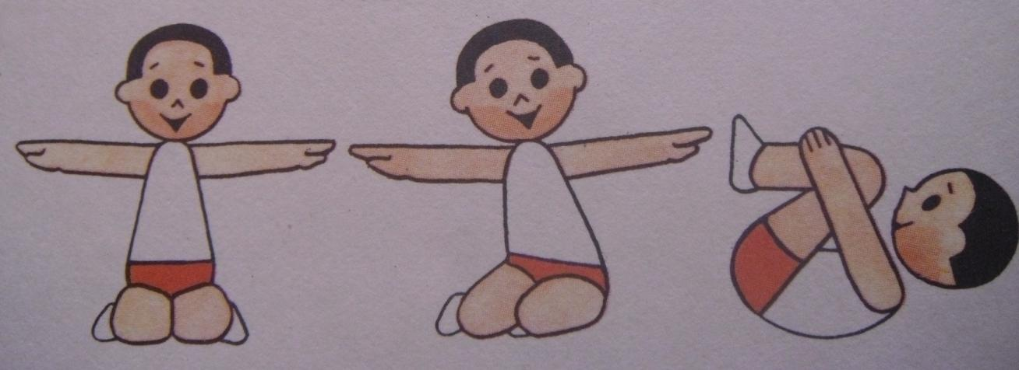
ГИБКОСТЬ – стоя на коленях, садиться на пол справа и слева от колен; лёжа на спине, подтягивать голову и ноги к груди (группировка); лёжа на животе и опираясь руками, выпрямлять их, прогибаясь в пояснице; стоя, делать наклоны вперёд до касания руками пола, стараясь не сгибать ноги, поднимать поочерёдно прямые ноги в различных направлениях

Slide 9
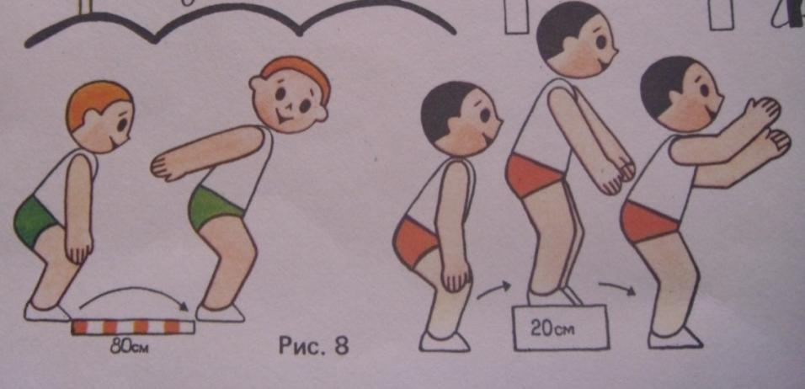
ПРЫГУЧЕСТЬ – прыгать, продвигаясь вперёд на 3 – 4 м, перепрыгивать на двух ногах 5 – 6 предметов (высота 15 – 20 см), прыгать в длину с места не менее 80 см, в высоту –
30 – 40 см, впрыгивать на возвышение до 20 см (рис. 8)

Slide 10
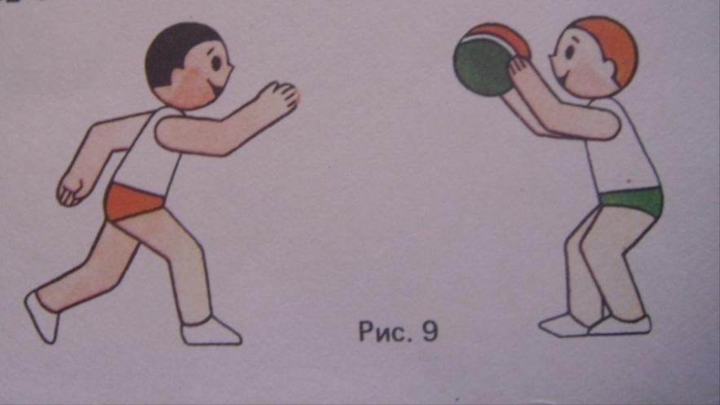
ЛОВЛЯ И МЕТАНИЕ – бросать мяч в цель (5 – 9 м), перебрасывать мяч и ловить его в движении (рис. 9)

Slide 11
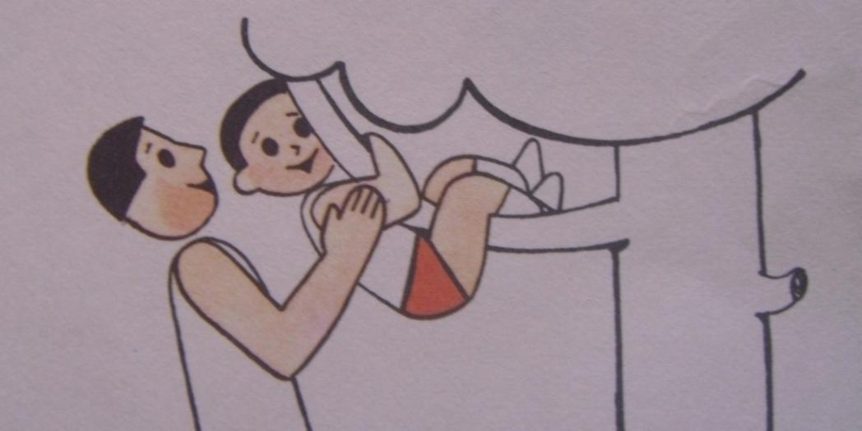
Не менее интересным может быть время, проведённое в летнем или осеннем лесу. Собирание грибов, ягод – это тоже своего рода физические упражнения. А как интересно и полезно повиснуть, вытянуться на обыкновенном суку, залезть с помощью папы на дерево (не забывая о том, что нельзя ломать ветки), попрыгать через пни и с пня

